Slide 1
AES Master 1 CM Isabelle Lespinet-Moret
Séance 2 : La reconstruction de la France de 1944 à 1949
Refondation des relations sociales?

Slide 2
I- La libération du territoire
1- Libération par les Résistants et les Alliés
2- Liesse, effroi et épuration
Ouverture et retour des camps d’extermination et de concentration
Retour des prisonniers de guerre
Les tondues
Reconnaissance aux résistants et résistantes
Epurations
3- Gouvernement provisoire (3 juin 1944 au 27 octobre 1946) et les ordonnances qui transforment la société et l’économie française:
Droit de vote des femmes 21 avril 1944
Sécurité sociale 4 octobre 1944 et suivantes.
Nationalisations 1944 Houillères du Nord Pas de Calais, 1945 EDF GDF commissariat énergie atomique, 1945 Banque de France, transport aérien
Code Nationalité19 octo 1945 et Comités d’entreprise 22 fév 1945s

Slide 3
II- Reconstruire la France nouvelle et renouveler les relations sociales?
1-La Sécurité sociale
Mars 1944 : Le Conseil National de la Résistance propose dans son programme un « plan complet de sécurité sociale visant à assurer, à tous les citoyens, des moyens d’existence dans tous les cas où ils sont incapables de se les procurer par le travail ».
Les ordonnances du 4oct 1944 et 19 octobre 1945
Pierre Laroque, Ambroise Croizat (PCF), ministre du Travail du 21 novembre 1945 au 4 mai 1947.
27 octobre 1946 : Le Préambule de la Constitution de la IVème République reconnaît le droit de tous à « la protection de la santé, la sécurité matérielle, le repos et les loisirs. Tout être humain qui (…) se trouve dans l’incapacité de travailler a le droit d’obtenir de la collectivité des moyens convenables d’existence ».

Slide 4
II- Reconstruire la France nouvelle et renouveler les relations sociales?
1- La Sécurité sociale
2- Planification et nationalisation
3- Bataille production, 1944-1948
4- Une parenthèse d’autogestion: comité de gestion d’usine Berliet
5- 1945-1946 et surtout 1947 -1948: conflictualité de cette société
6- Démocratisation culturelle

Slide 5
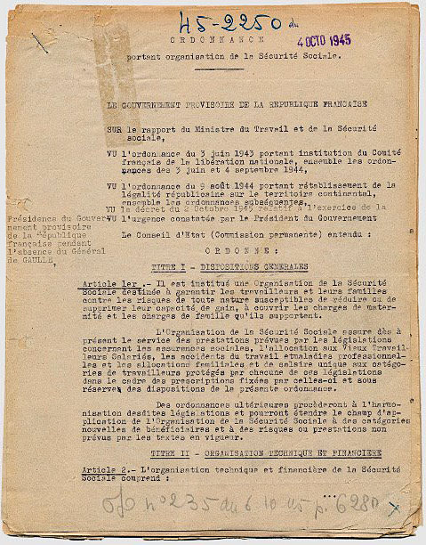
Ordonnance Sécurité sociale 4 octobre 1945

Slide 6
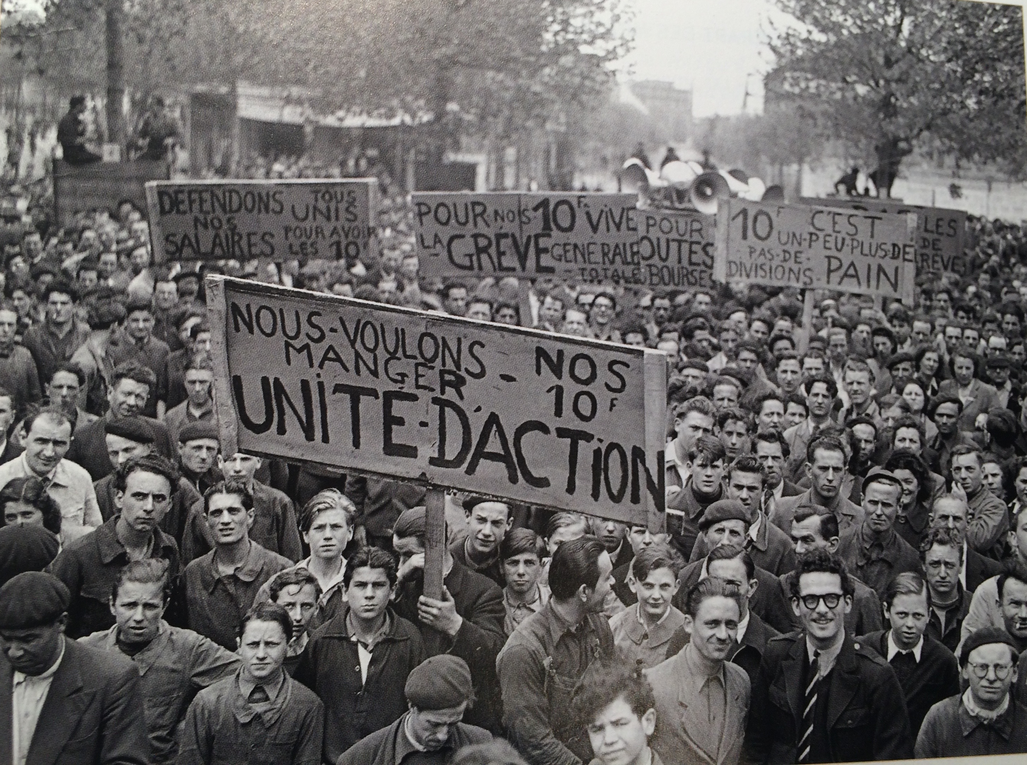
Grève 1947 : le pouvoir d’achat avant tout

Slide 7
III - Les massacres coloniaux et la crise de décolonisation
1- Dakar 1944
2 -Sétif et Guelma 1945
3 -Départements d’Outre-Mer
4- Guerre d’Indochine

Slide 8
IV-Le plan Marshall, vers une américanisation des sociétés européennes, 1948-1952

Slide 9
Vidéo : site « les moutons enragés », la grève des mineurs de 1948, film réalisé par des militants CGT
Arte, documentaire historique : « Décolonisation : l’apprentissage 1857à 1926 », Une histoire de la décolonisation, série documentaire de Karim Miské et Marc Ballécrite par Pierre Singaravelou, mise en voix par Reda Kateb, 2020.

